Slide 1
Arquitectura de Software
Tecnología - 2022

Slide 2
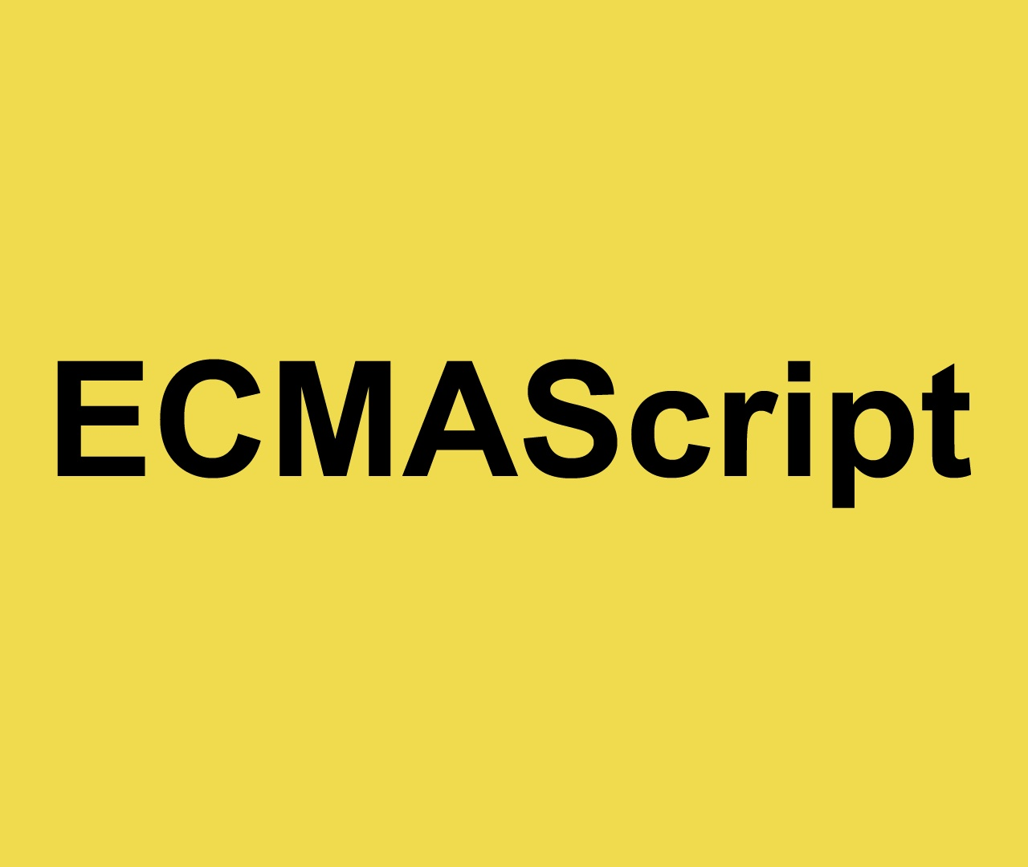

Repasemos
¿Qué es javascript?
Características del lenguaje
Variables y tipos de datos
Operaciones
Funciones

Slide 3
Closures
Confuso porque su uso es “invisible”
Identificar cuándo lo estamos usando
¿Por qué son importantes tenerlas en mente?
Una función que utiliza un valor declarado fuera de su contexto

Slide 4
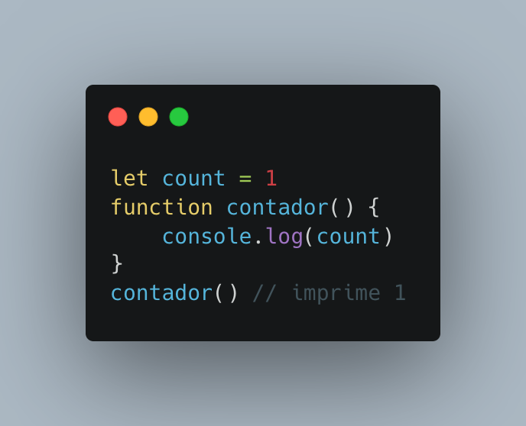
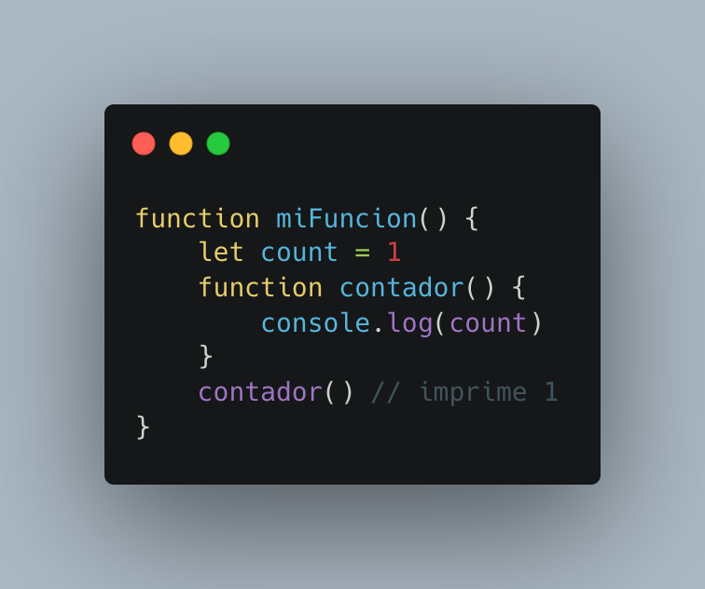
Closures
tenemos una función que utiliza un valor que fue declarado fuera de su contexto: un closure.

Slide 5
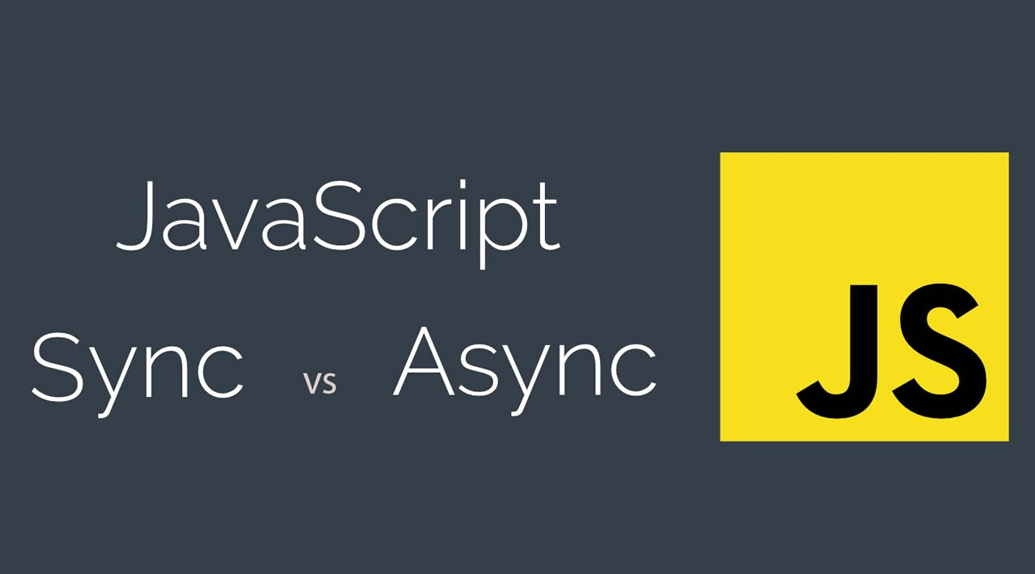
Sincronismo
Característica del lenguaje
Single-thread lenguaje
Comportamiento asincrónico
¿Cómo logramos esto?: Promises, callbacks, etc.

Slide 6
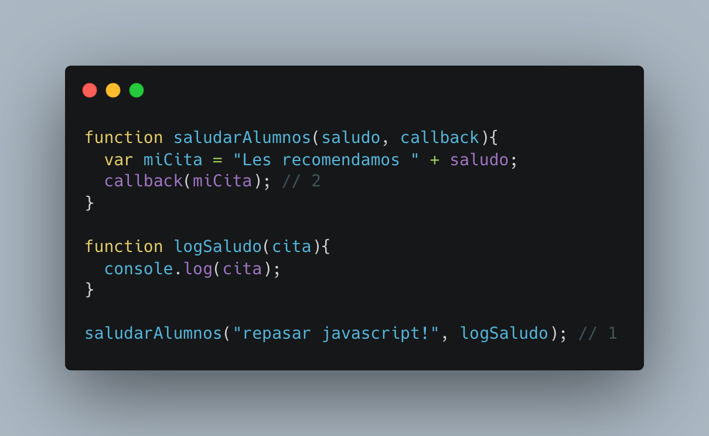
Callbacks
Funciones reciben funciones como parámetro
¿Por qué usar funciones callbacks?
Callback Hell

Slide 7
Promises
Una promesa es un objeto que representa un valor que puede que esté disponible «ahora», en un «futuro» o que «nunca» lo esté.
¿Qué soluciona una promesa?
Estados de una promesa:
Pendiente
Resuelta
Rechazada

Slide 8
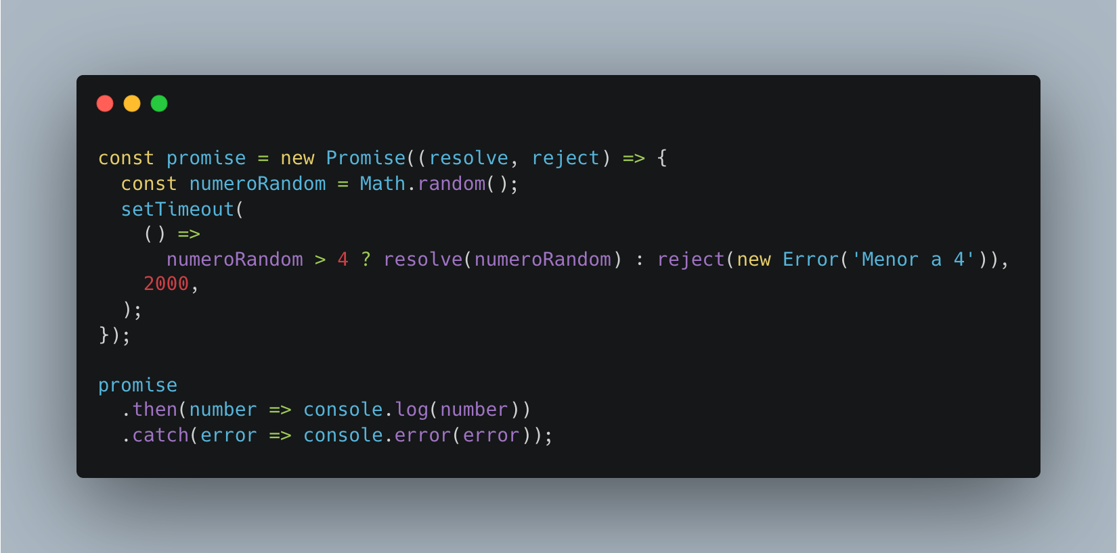
Promises

Slide 9
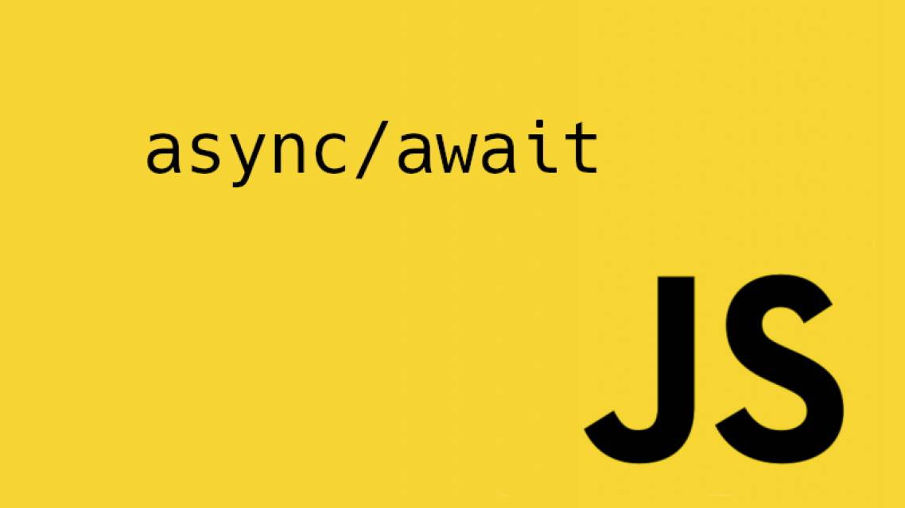
Async Await
Mejor sintaxis
Mejor comprensión
ES6

Slide 10
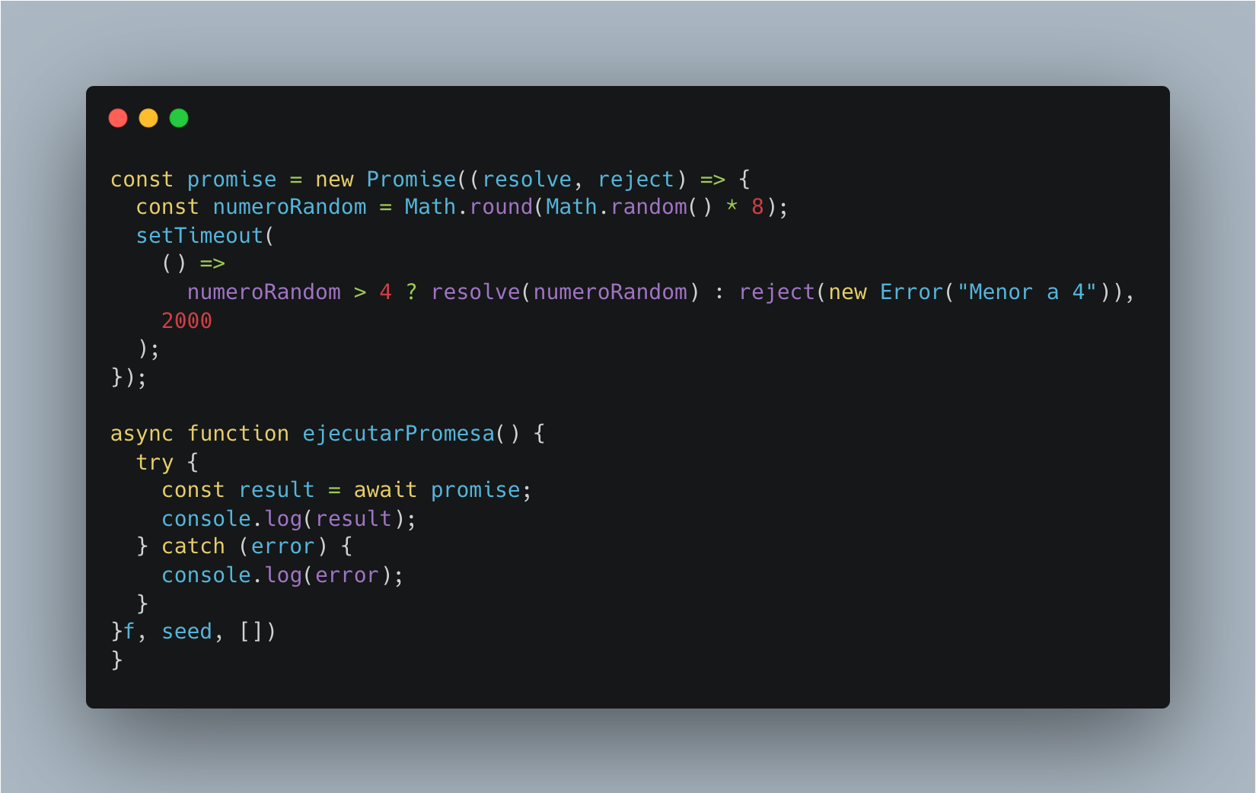
Async Await

Slide 11
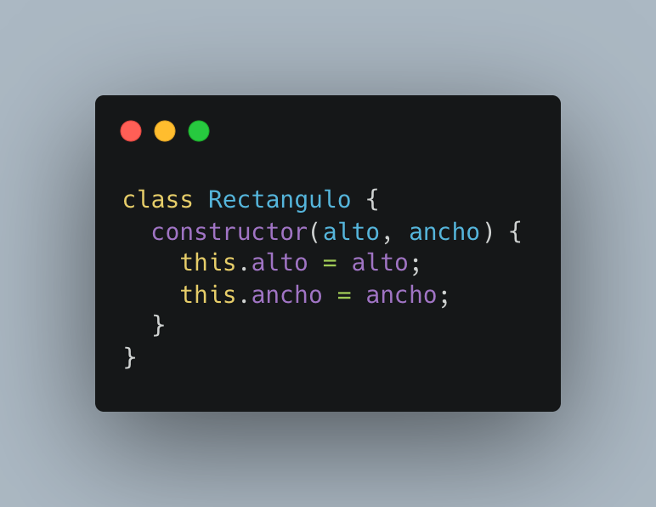
Clases
Introducidas en ES6
Funciones especiales

Slide 12
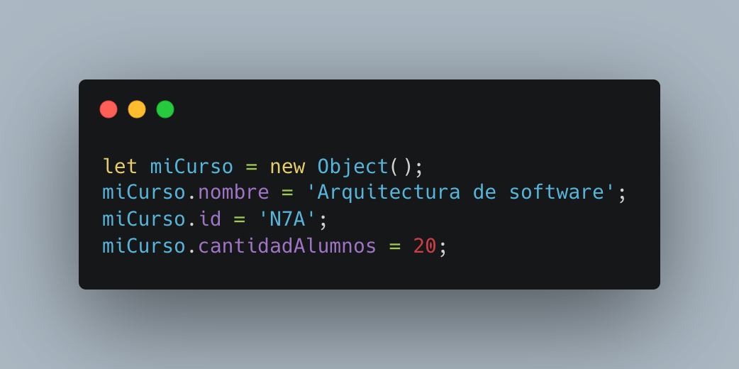
Objetos
Colección de propiedades
Entidad independiente

